Slide 1
第二单元
第2课
有机化合物的分类和命名
第1课时：有机化合物的分类

Slide 2
官能团
反映一类有机化合物共同特性的
原子或原子团。
R—OH
1、官能团决定有机物的化学性质；
2、具有相同官能团的有机物化学性质相似；
R—COOH
3、官能团是重要的有机化合物的分类依据之一。

Slide 3
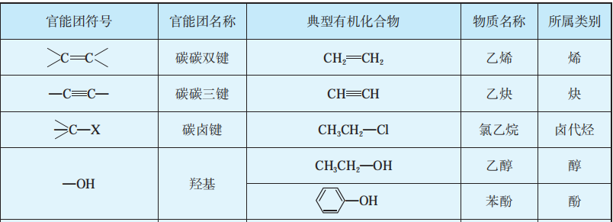
官能团
苯酚和醇的官能团均是羟基，但二者不属于同一类物质。
前者苯环与羟基直接相连，属于酚类物质；
后者是除苯环外的烃基与羟基相连，属于醇类物质。

Slide 4
官能团
醛和酮都是分子中有羰基（ ）的化合物。
C
O

Slide 5
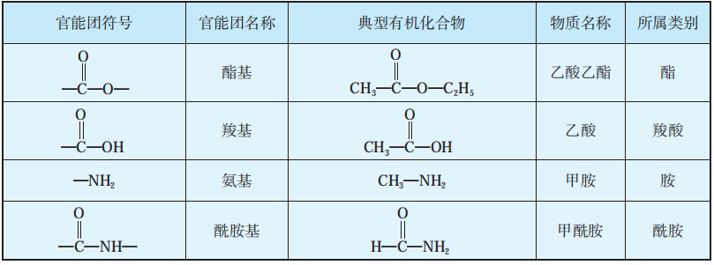
官能团
酯和酰胺可看作是羧酸分子中羧基上的羟基分别被烃氧基（RO—）和亚氨基（—NH—）取代得到的产物。

Slide 6
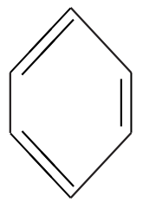
官能团
思考
请判断以下有机化合物分别含有哪些官能团？
氯原子
O
碳碳双键
Cl
O
醛基
羧基
H
C
CH
CH
CH
C
OH
（酚）羟基
OH
O
酯基
C
O
CH₃

Slide 7
同系物
R—OH
R—COOH
相差一个或若干个“CH₂”原子团
结构相似，分子组成相差一个或若干个“CH₂”原子团的有机化合物互相称为同系物。

Slide 8
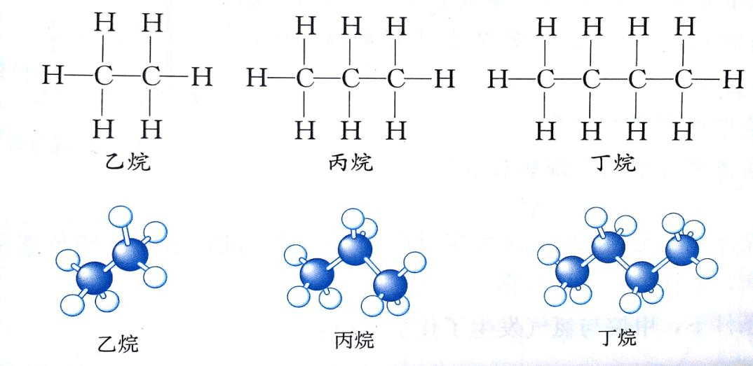
同系物
烷烃的组成通式为C_{n}H_{2n+2}（n表示分子中的碳原子个数，n≥1）。
(C₂H₆)
(C₃H₈)
(C₄H₁₀)

Slide 9
同系物
同系物的特点
①具有相同个数和种类的官能团，属同类物质。
②具有相同的通式，如链烷烃的通式为C_{n}H_{2n＋2}，链状一元烯烃通式为C_{n}H_{2n}，链状饱和一元羧酸的通式为C_{n}H_{2n}O₂。
③物理性质不同，化学性质相似。

Slide 10
同系物
同系物的判断方法
①看官能团的种类和数目是否相同；
②看是否符合同一通式；
③看碳原子个数是否相同，同系物的碳原子个数一定不相等。

Slide 11
有机物的分类
1.根据元素组成分类
有机化合物
烃
烃的衍生物
（只由碳、氢元素组成）
（可看作烃分子中的氢原子被其他原子或原子团取代而形成）
O
CH₄
CH₃
Cl
CH₃
C
OH

Slide 12
有机物的分类
2．根据官能团分类
烃
链烃（脂肪烃）
环烃
烷烃
烯烃
炔烃
芳香烃
脂环烃
（碳原子之间都以单键相连）
（碳原子之间有碳碳双键）
（碳原子之间有碳碳三键）
（有苯环）
（没有苯环）
CH₃
CH₃
CH₃
CH₃
CH
CH₂
CH₃
C
CH
环己烷

Slide 13
有机物的分类
2．根据官能团分类
烃的衍生物
卤
代
烃
醇
酚
醛
酮
羧酸
酯
胺
酰胺
……

Slide 14
有机物的分类
3.根据碳原子的连接方式分类
是否含有苯环
按有机化合物是否含有苯环分为脂肪族化合物和芳香族化合物。
把不含苯环的有机化合物称为脂肪族化合物，把含有苯环的有机化合物称为芳香族化合物。

Slide 15
有机物的分类
3.根据碳原子的连接方式分类
碳的骨架
有机化合物按其碳的骨架不同，可分为链状化合物和环状化合物。
环状化合物按其碳环不同，可分为脂环化合物和芳香族化合物。分子结构中含有碳环的有机化合物称为脂环状化合物。分子结构中含有苯环的有机化合物叫做芳香族化合物。

Slide 16
有机物的分类
思考
芳香化合物、芳香烃、苯的同系物三者之间的关系：
（1）芳香化合物：含有一个或几个 的化合物。
（2）芳香烃：含有一个或几个 的烃。
（3）苯的同系物：只有 个苯环和 烃基组成的芳香烃。
苯环
苯环
1
烷
（即:饱和链）
芳香化合物
芳香烃
苯的
同系物

Slide 17
有机物的分类
官能团与有机化合物的关系
含有相同官能团的有机物不一定是同类物质，如芳香醇和酚官能团相同，但类别不同。
同一种烃的衍生物可以含有多个官能团，它们可以相同也可以不同，不同的官能团在有机物分子中基本保持各自的性质，但受其他基团的影响也会有所改变，又可表现出特殊性。

Slide 18
有机物的分类
官能团除了可以作为有机化合物分类的依据，还能提示物质具有哪些化学性质，通常发生哪些化学反应。可以由有机化合物中所含的官能团来判断它们的化学性质，也可以由有机化合物的化学性质来推断它们含有的官能团。
含有碳碳双键或碳碳三键官能团的有机化合物
容易发生加成反应和氧化反应
该烃可能含有碳碳双键或碳碳三键
某烃类物质能使溴的四氯化碳溶液褪色

Slide 19
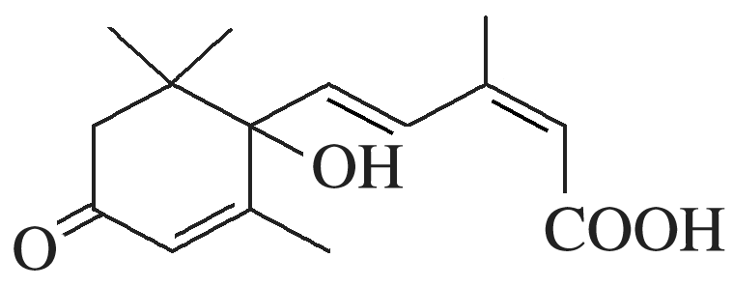
1、北京奥运会期间对大量盆栽鲜花施用了S-诱抗素制剂，以保证鲜花盛开。S-诱抗素制剂的分子结构简式如图所示，下列关于该分子的说法正确的是( )
A
A．含有碳碳双键、羟基、酮羰基、羧基 B．含有苯环、羟基、酮羰基、羧基 C．含有羟基、酮羰基、羧基、酯基 D．含有碳碳双键、苯环、羟基、酮羰基

Slide 20
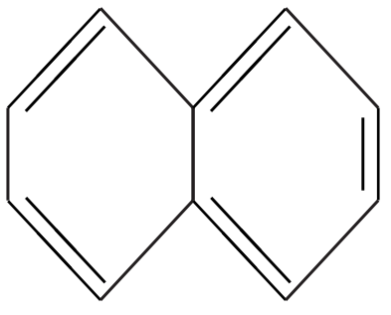
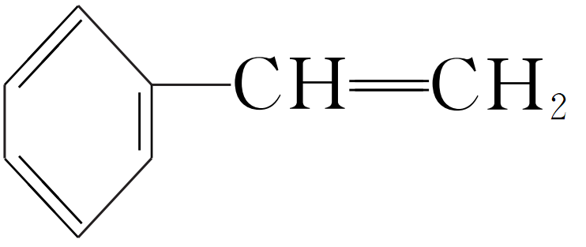
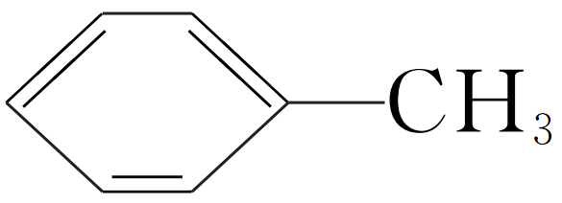
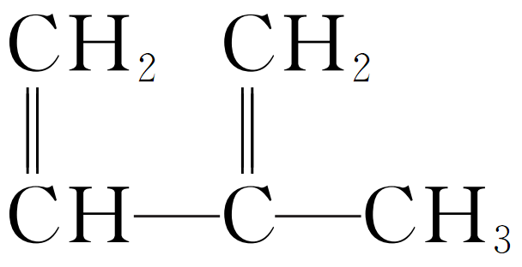
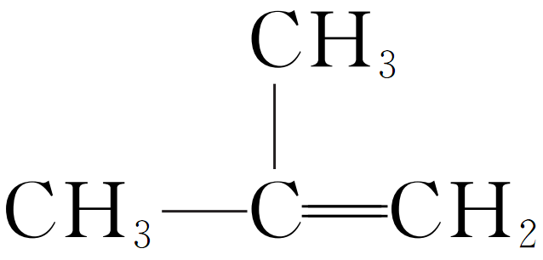
2、下列物质一定互为同系物的是( )
A
①
②
③
④C₂H₄ ⑤CH₂==CH—CH==CH₂ ⑥C₃H₆ ⑦
⑧
A．④和⑧ B．①②和③ C．④和⑤ D．④⑥和⑧

Slide 21
饱和烃
CH₃－CH₃
链烃
不饱和烃
CH₂＝CH₂
CH ≡CH
烃
脂环烃
环烃
芳香烃
有
机
物
–Cl
卤代烃
CH₃–Br
醇
CH₃–OH
–OH
烃的衍生物
酚
含氧衍生物
醚
CH₃-O-CH₃
醛
CH₃–CHO
O
酮
CH₃-C-CH₃
羧酸
CH₃–COOH
酯
CH₃–COOCH₂CH₃

